Slide 1
基于萌娘百科wiki中明日方舟相关数据的分析结果展示
汇报人姓名：袁嘉靖，王椤赟，吴舒文

Slide 2
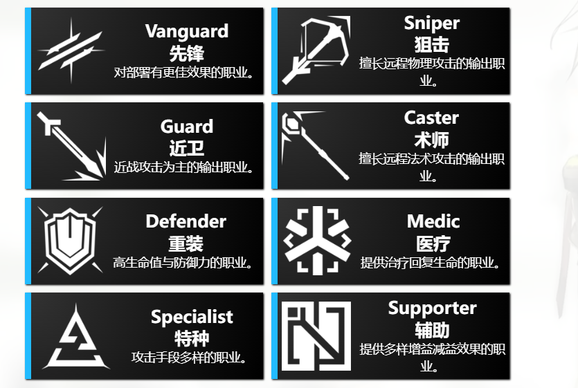

简要介绍
明日方舟是一款由鹰角网络开发的二次元塔防游戏，游戏于2019年5月1日，到现在已经有4年半的时间了。游戏内实装的干员数量也已经由开服的几十个到现在的三百多个。游戏里的职业也由八个大职业拓展到现在的十几个分支职业。
八大职业分支

Slide 3
1
数据爬取
2
数据分析
3
数据展示及分析

Slide 4
数据爬取
01

Slide 5
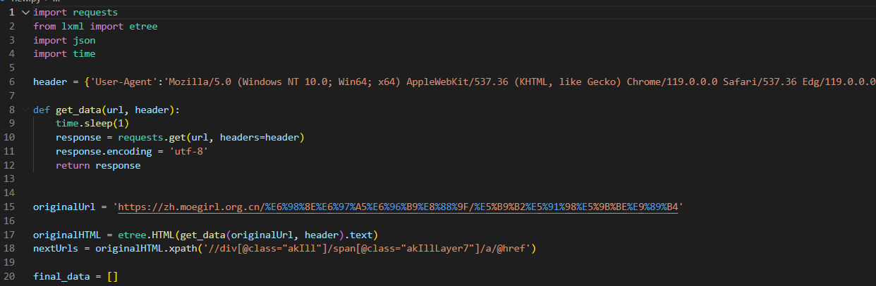
数据爬取
我们使用requests库对萌娘百科（https://zh.moegirl.org.cn/Mainpage）中明日方舟词条下的部分数据进行爬取，存入json文件供后续处理

Slide 6
数据爬取
我们主要爬取了明日方舟中的干员的生命值，防御力，法术抗性等基础数值，还有这些干员的画师，生日，身高，萌点等信息。

Slide 7
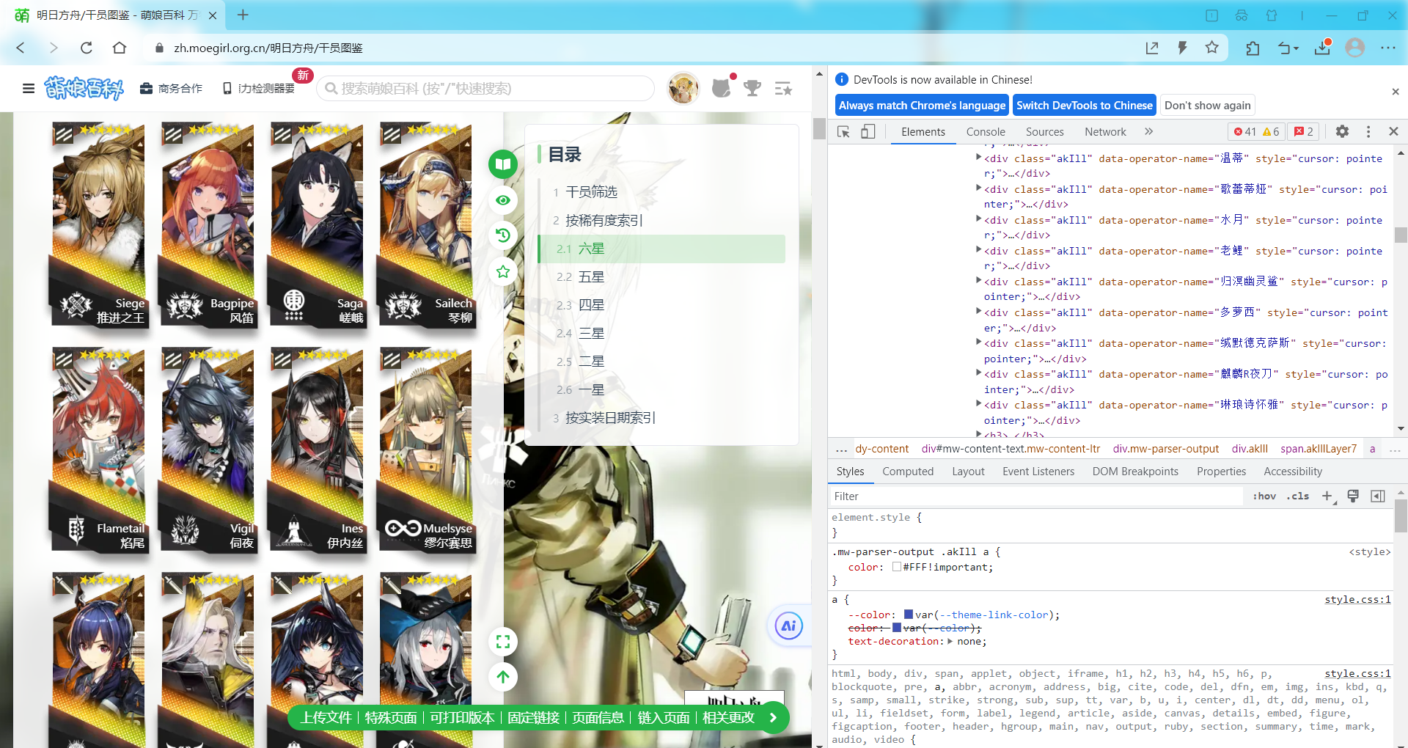
数据爬取
第一步我们先在干员图鉴词条下面爬取了所有已经录入的干员名字

Slide 8
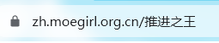
数据爬取
因为每一个干员的信息图鉴网址都是统一格式，我们只需要更改一下网址后面的干员名就可以实现信息的批量爬取

Slide 9
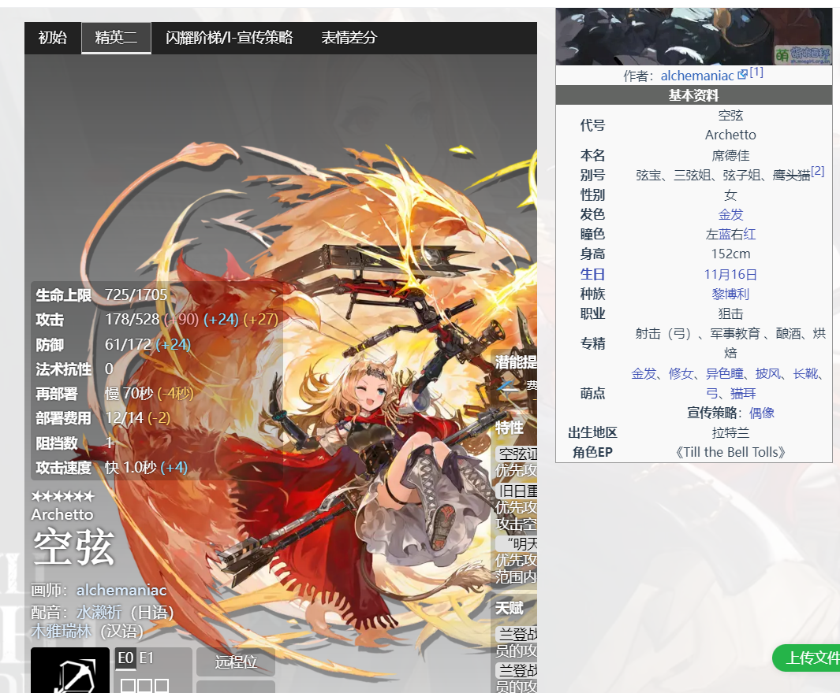


最后对每一个干员的页面我们就主要爬取了如图所示的红色的框取部分的数据。
把这些数据按字典格式存入json文件中就完成了数据的爬取

Slide 10
数据处理
02

Slide 11
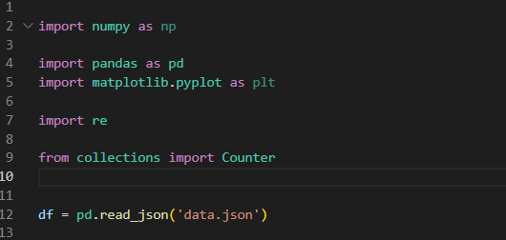
数据处理
我们把之前得到的json文件用python进行处理，主要把一些不需要的数据给删除或者把一些格式不正确的数据调整一下

Slide 12
数据展示及分析
03

Slide 13
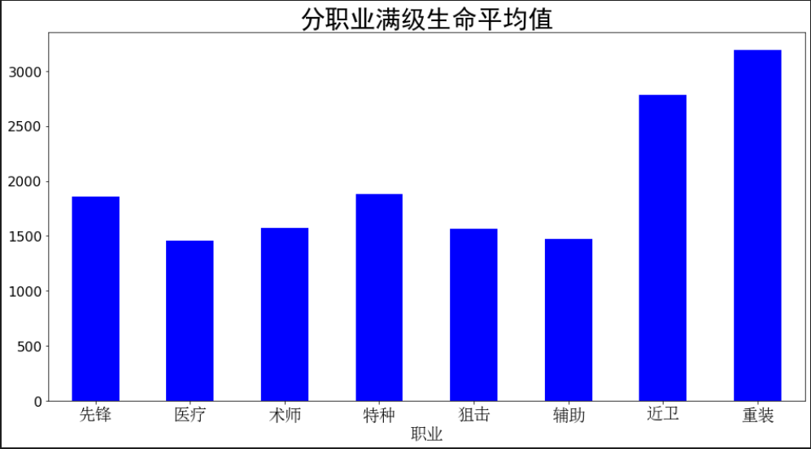
数据展示及分析
首先对职业进行分类后计算满级生命的平均值。
我们可以发现生命值较多的职业是近卫，重装等近战干员，而这些职业主要的作用也是提供防护，近战输出的功能。
而医疗，术师，狙击，辅助等远程职业的生命值则明显更低，这说明我们需要更合理的选择摆放位置来让这些干员尽量少的受到伤害

Slide 14
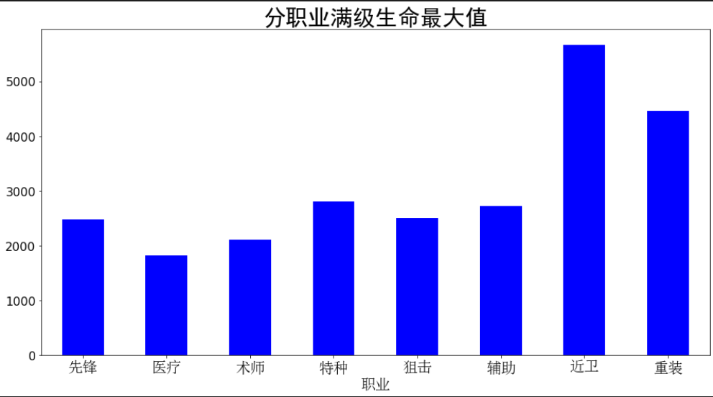
数据展示及分析
分职业的最大生命值数据也符合平均值的一些趋势

Slide 15
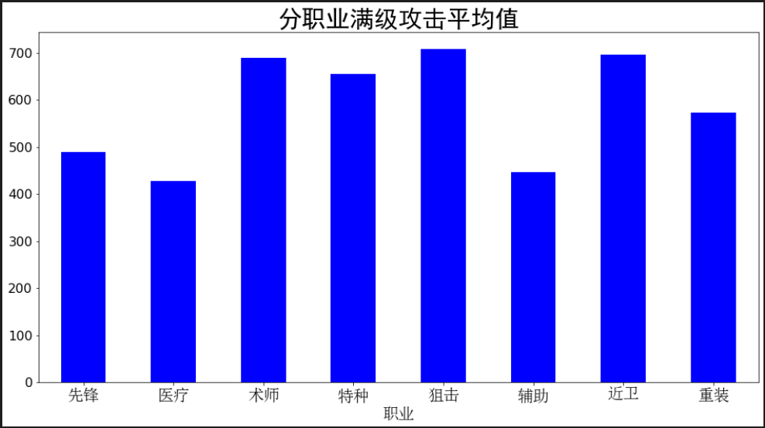
数据展示及分析
我们对满级的攻击力也进行了同样的分组求平均。
可以发现术师，狙击和近卫这些偏向于输出的干员职业都有较高的攻击力值，他们也承担着主要的输出责任，而辅助，医疗等职业的攻击力也自然在一个相对较低的水平

Slide 16
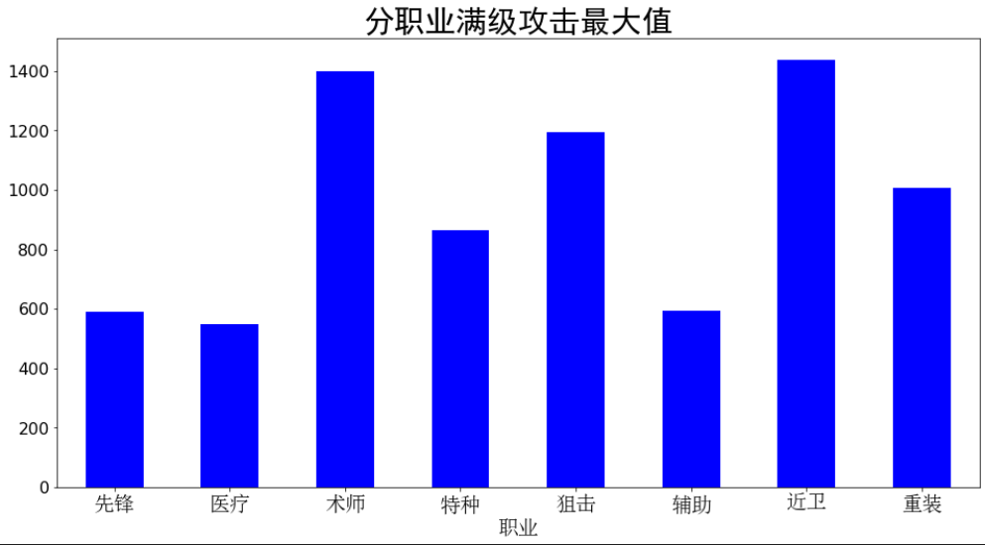
数据展示及分析
然后我们对攻击力最大值观察也可以发现，术师，狙击，近卫三大职业中的最值是明显要高于其他职业的

Slide 17
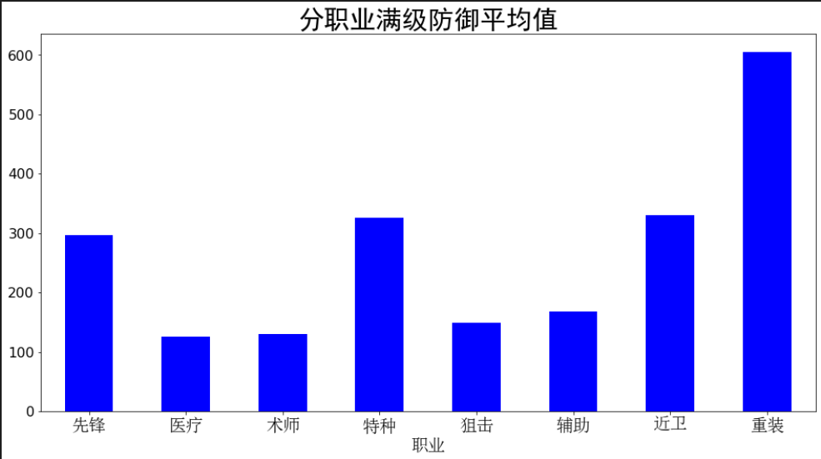
数据展示及分析
防御的数据中重装职业作为保护的职业自然遥遥领先

Slide 18
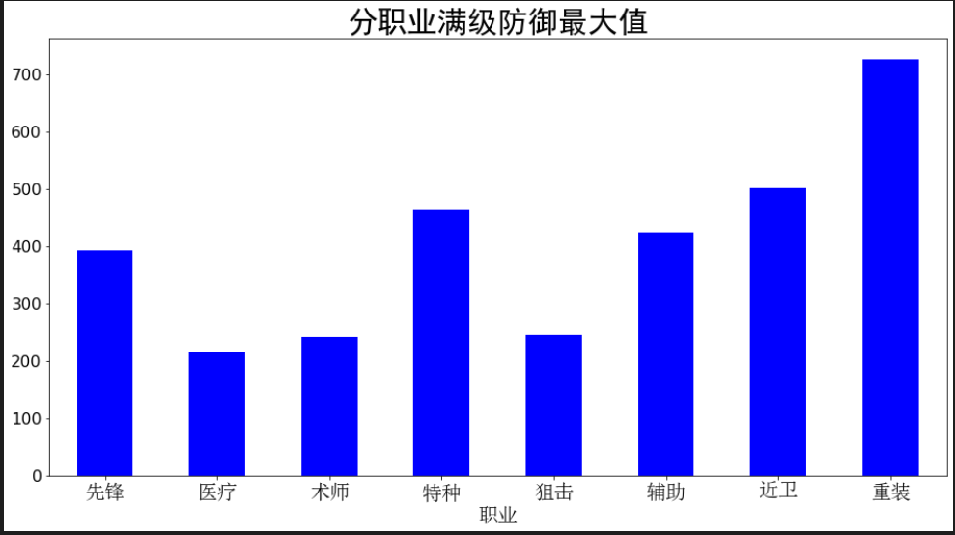
数据展示及分析
防御力的数值最大值也符合趋势

Slide 19
数据展示及分析
最后，我们用echarts实现了对数据的网页可视化展示
主要能够展示干员的生命值，攻击力，防御力，法术抗性，身高和生日，还有画师的‘劳模’程度。而且根据不同职业单独做了页面展示

Slide 20
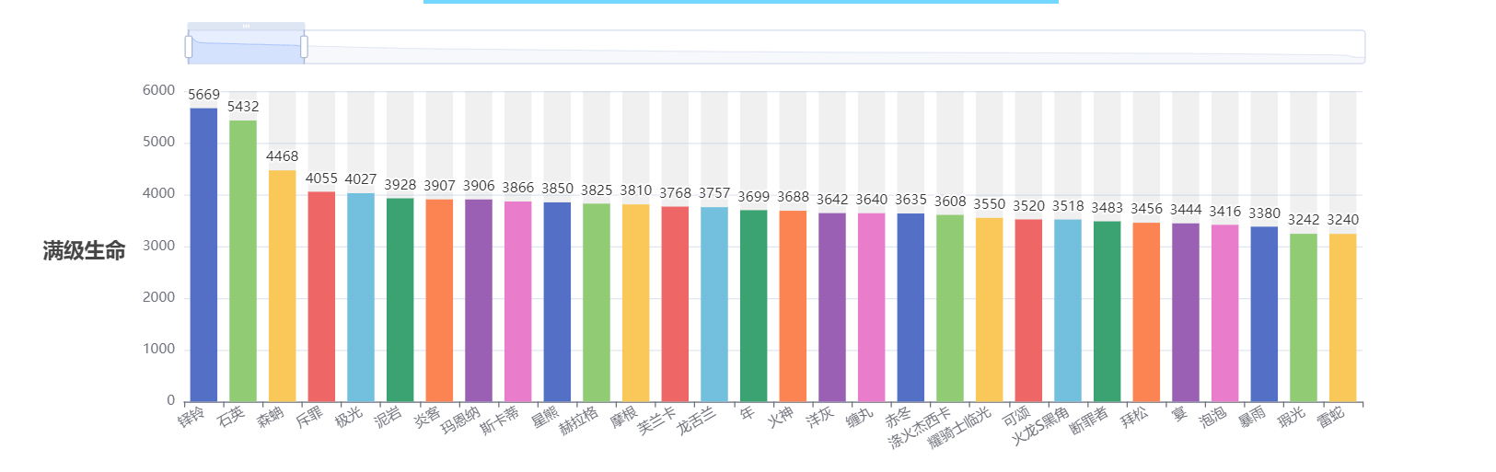
数据展示及分析
用降序排列的直方图展示了所有干员的生命值等信息

Slide 21
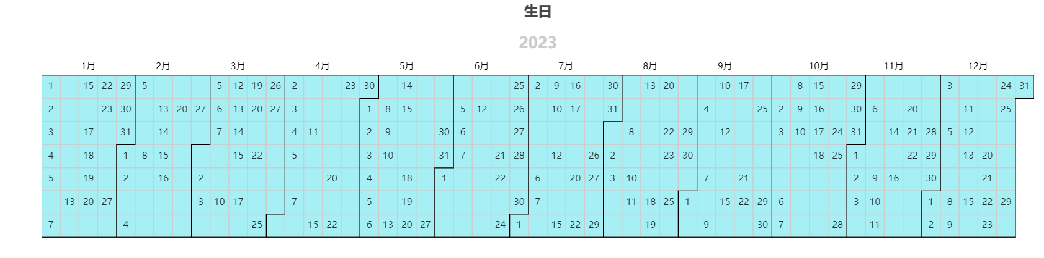
数据展示及分析
图中标出的日期都是有的干员的生日

Slide 22
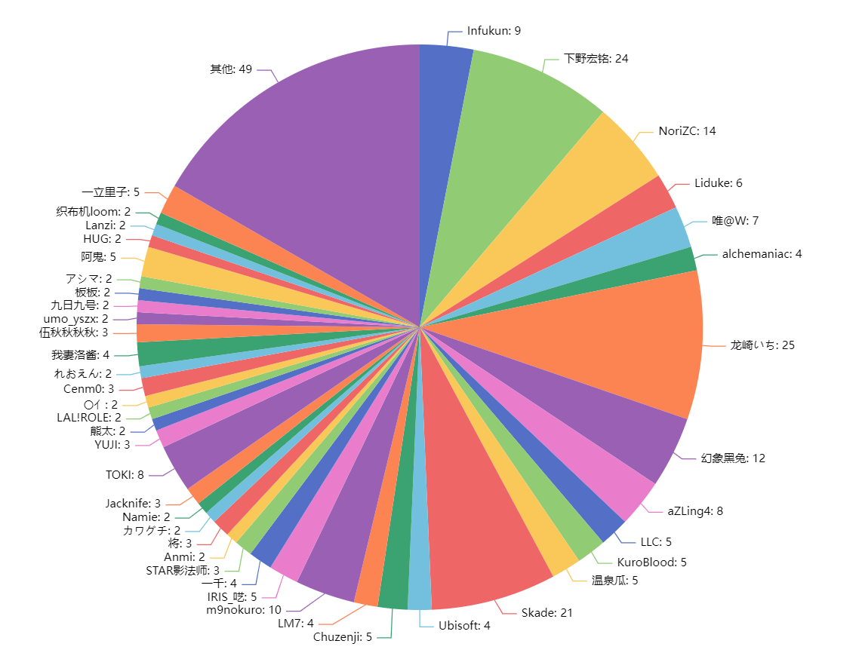
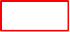
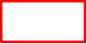
数据展示及分析

Slide 23
纯文字版式一
请在此添加标题内容或段落要点：
请在此输入文字说明请在此输入文字说明请在此输入文字说明请在此输入文字说明请在此输入文字说明请在此输入文字说明请在此输入文字说明。

Slide 24
纯文字版式二
添加观点1：
请在此输入文字说明请在此输入文字说明请在此输入文字说明请在此输入文字说明请在此输入文字说明。
添加观点2：
请在此输入文字说明请在此输入文字说明请在此输入文字说明请在此输入文字说明请在此输入文字说明

Slide 25
纯文字版式三
添加观点1：
请在此输入文字说明
请在此输入文字说明
请在此输入文字说明
请在此输入文字说明
请在此输入文字说明。
添加观点2：
请在此输入文字说明
请在此输入文字说明
请在此输入文字说明
请在此输入文字说明
请在此输入文字说明。
添加观点3：
请在此输入文字说明
请在此输入文字说明
请在此输入文字说明
请在此输入文字说明
请在此输入文字说明。

Slide 26
纯文字版式四
请在此输入文字说明
请在此输入文字说明
请在此输入文字说明
请在此输入文字说明
请在此输入文字说明
请在此输入文字说明
请在此输入文字说明
请在此输入文字说明

Slide 27
添加页面标题内容
标题1
130
添加观点1：
请在此输入文字说明请在此输入文字说明请在此输入文字说明请在此输入文字说明请在此输入文字说明。
186
标题2
标题3
196
59
标题4
标题4
395
此处可添加一段说明性文字：
请在此添加文字内容请在此添加文字内容请在此添加文字内容请在此添加文字内容请在此添加文字内容。

Slide 28
添加页面标题内容
请在此输入文字说明请在此输入文字说明请在此输入文字说明请在此输入文字说明请在此输入文字说明请在此输入文字说明。
标题1 | 标题2 | 标题3 | 标题4 | 标题5
请在此输入文字说明
请在此输入文字说明

Slide 29
添加页面标题内容
请在此输入文字说明请在此输入文字说明请在此输入文字说明请在此输入文字说明请在此输入文字说明请在此输入文字说明。
标题1 | 标题2 | 标题3 | 标题4 | 标题5

Slide 30
这里可以输入标题
添加观点1
添加观点2
请在此输入文字说明
1
2
请在此输入文字说明
添加观点4
添加观点3
4
3
请在此输入文字说明
请在此输入文字说明

Slide 31
感谢聆听

Slide 32
感谢聆听

Slide 33
感谢聆听

Slide 34
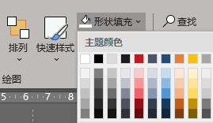
色彩规范
丨主色
丨对比色
丨平衡色
丨浅色与深色
建议尽量选择以上调色板中的颜色

Slide 35
字体规范
丨中文标题
丨中文正文
微软雅黑
微软雅黑
丨英文标题
丨英文正文
Arial
Arial
注意：
微软雅黑属于版权字体，商用请购买！
更多免费商用字体
https://jbox.sjtu.edu.cn/l/WuCIHQ

Slide 36
图标

Slide 37
图标

